Slide 1


  10 FEBBRAIO
GIORNATA
DEL
RICORDO
I C GUIDI –plesso A. TOSCANO
CLASSE I A a.s. 2020/2021
Prof.ssa Antonella Fusaro
Alunno: Marco Cimino

Slide 2

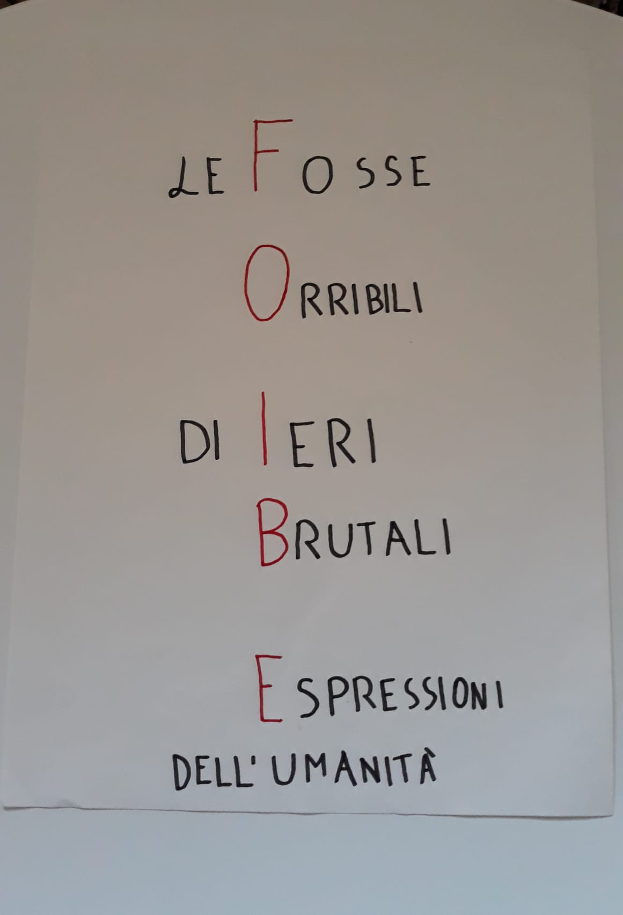
MARCO CIMINO

Slide 3
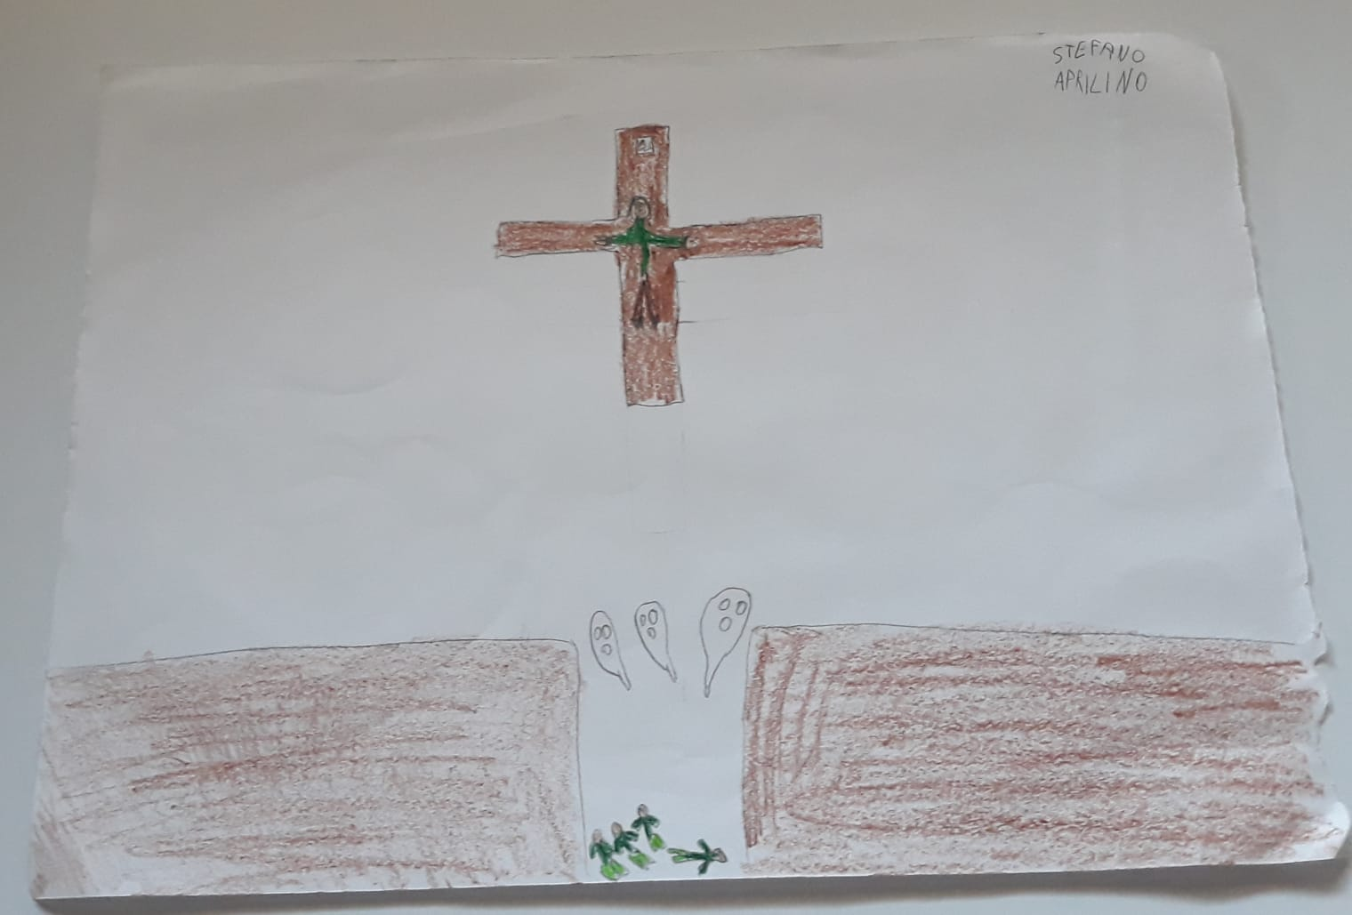
STEFANO APRILINO

Slide 4
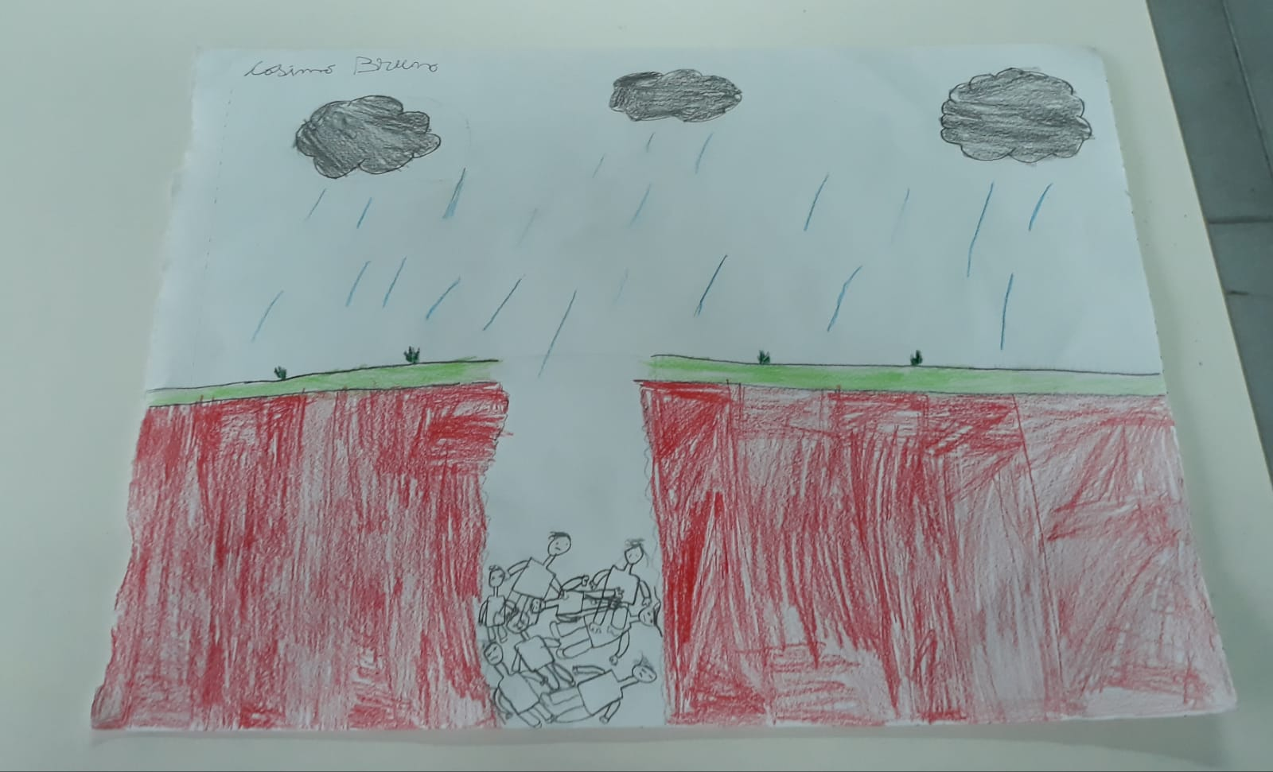
COSIMO BRUNO

Slide 5
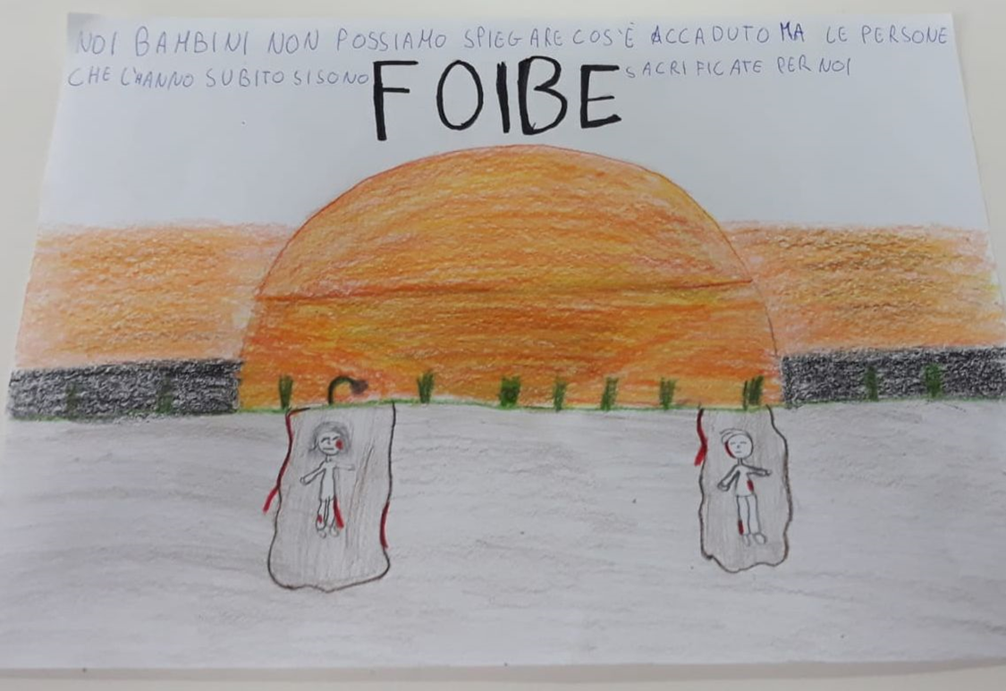
MARIAFRANCESCA ARCIDIACONO

Slide 6
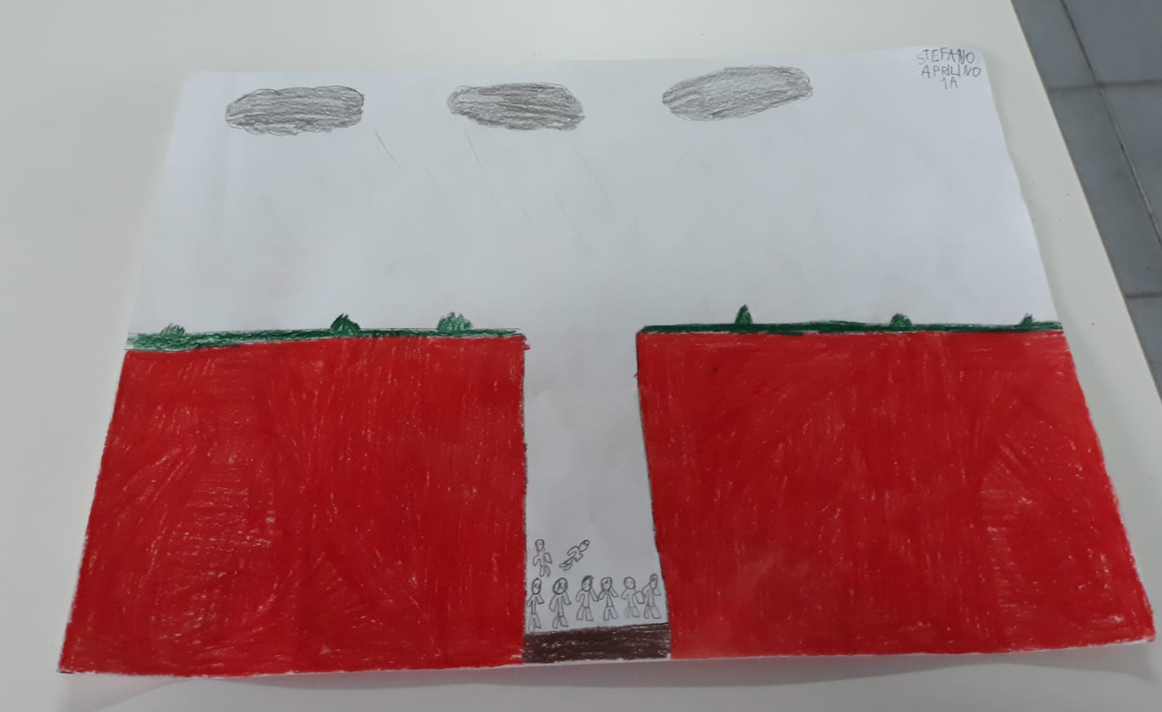
STEFANO APRILINO

Slide 7
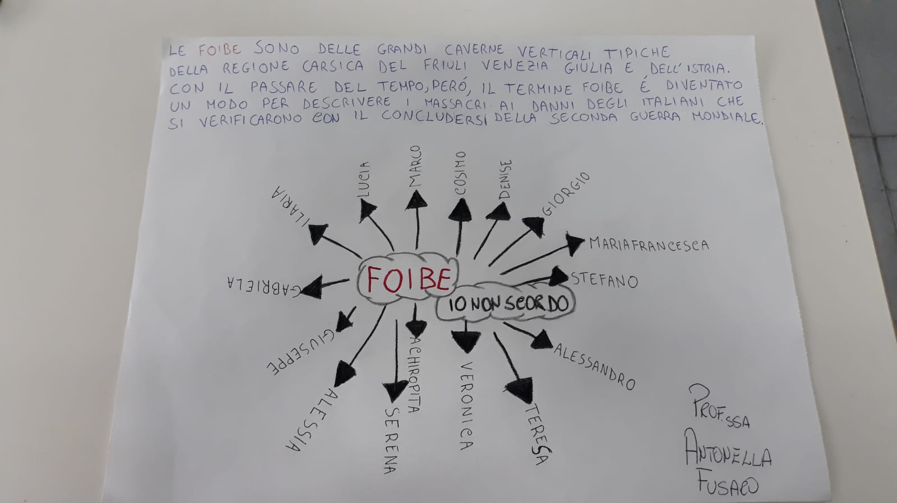

Slide 8
FINE
  10 FEBBRAIO
GIORNATA
DEL
RICORDO
I C GUIDI –plesso A. TOSCANO
CLASSE I A a.s. 2020/2021
Prof.ssa Antonella Fusaro
Alunno Marco Cimino

